Slide 1
Leksykon postaci Tolkienowskich

Slide 2
Krasnoludy
Naszym przywódcą jest Thorin Dębowa Tarcza. Wszyscy jesteśmy do siebie podobni, różni nas jedynie długość brody i kolor kaptura. Starsze krasnoludy noszą złote pasy, a młodsze srebrne. Być może rozbawią Was nasze nietypowe imiona: Dwalin, Balin, Kili, Fili, Dori, Nori, Ori, Oin, Gloin, Bifur, Bofur, Bombur Dzięki sprytowi Bilba Bagginsa wzięliśmy udział w Bitwie Pięciu Armii, chcieliśmy odebrać Smaugowi skarb i nie mamy zamiaru się nim podzielić z ludźmi z Miasta nad Jeziorem. Kochamy złoto i klejnoty.

Slide 3
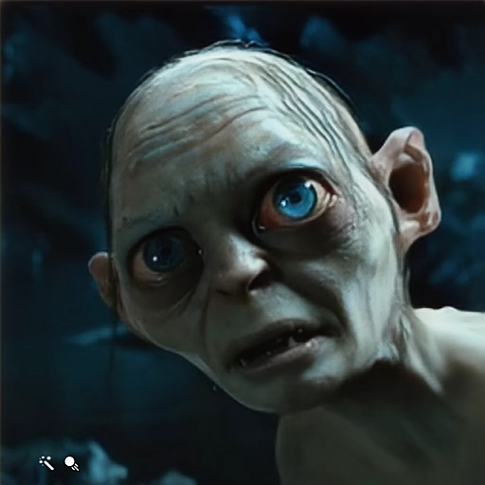
Gollum
Mieszkam w głębokiej jaskini Gór Mglistych nad Czarną Wodą. Jestem niski, śliski i zgarbiony, cały czarny jak noc. Mam wielkie i wyłupiaste oczy, niewiele włosów oraz zębów. Prowadzę życie samotnika .Spędzam całe lata w ciemnościach, chłodzie i wilgoci Mam łódź, którą pływałam bezszelestnie po jeziorze. Żywię się rybami i goblinami. Życie w ciemnościach i samotności spowodowało, że rozmawiam sam ze sobą . Czynię to, używając dziwnej, zniekształconej mowy. Jestem przebiegły i kocham skarby, szczególnie mój pierścień. Uwielbiał rywalizację – szczególnie lubię zagadki.

Slide 4
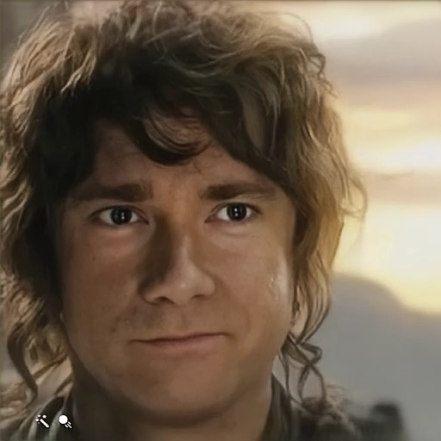
Bilbo Baggins
Nazywam się Bilbo Baggins. Jestem hobbitem. Mieszkam Pod Pagórkiem w Bag-End, w siedzibie Bagginsów. Lubię zwykłe codzienne życie wraz z jego przyjemnościami i rytuałami. Z zamiłowaniem oddaję zajęciom domowym, szczególnie gromadzeniu zapasów w mojej spiżarni. Lubię czytać i palić fajkę oraz przyjmować gości. Chętnie też jadam obiad dwa razy dziennie. Delektuję się jedzeniem, to jedna z największych przyjemności. Z tego powodu jestem tęgi i mam duży brzuch. Ale to mi nie przeszkadza. Jestem wesoły, dlatego ubieram się na kolorowo. Preferuję ubrania zielone i żółte.

Slide 5
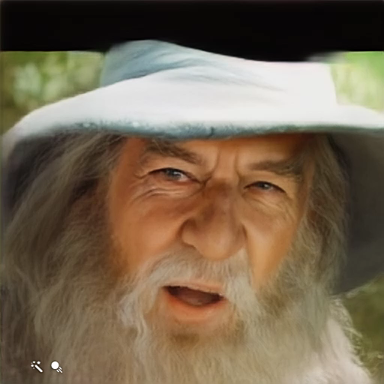
Gandalf
Jestem wędrownym czarodziejem i staruszkiem o długiej, siwej brodzie i krzaczastych brwiach. Noszę długi, szary płaszcz przepasany srebrną szarfą i szpiczastą czapkę. Lubię wędrówki i przygody. Często wyczarowuję wspaniałe fajerwerki, którymi uświetniam przyjęcia. Wyróżniam się wzrostem spośród swoich towarzyszy. Przyjaciele mówią, że jestem bardzo mądry- schlebia mi to. Często wspieram Bilba i pozostałych towarzyszy wyprawy. Nigdy się nie mylę. Mam wielu znajomych, przyjaźnię się z hobbitami, krasnoludami i elfami.

Slide 6
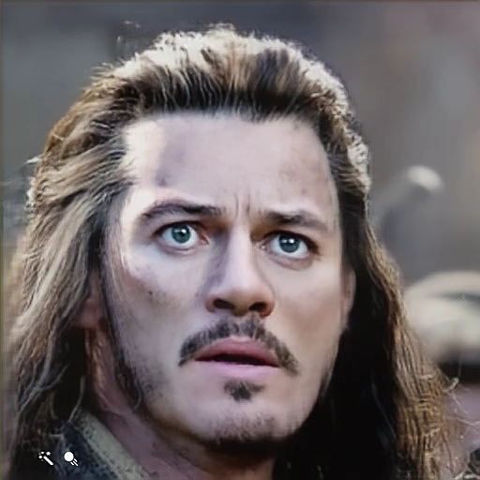
Thorin Dębowa Tarcza
Jestem Thorin, syn Thraina, a wnuk Throra, Króla spod Góry! Jestem potomkiem rodu krasnoludów. Noszę szpiczasty, niebieski kaptur. Jestem wysokim i potężnym krasnoludem. To ja kieruję wyprawą pod Samotną Górę. Wytrwale dążę do celu, jestem bardzo ambitny, dumny i nieugięty w negocjacjach dotyczących podziału łupów. Bywam szorstki, na początku wyprawy trudno było mi przekonać się do Mam nadzieję, że moje oddanie w Bitwie Pięciu Armii zostanie docenione.

Slide 7
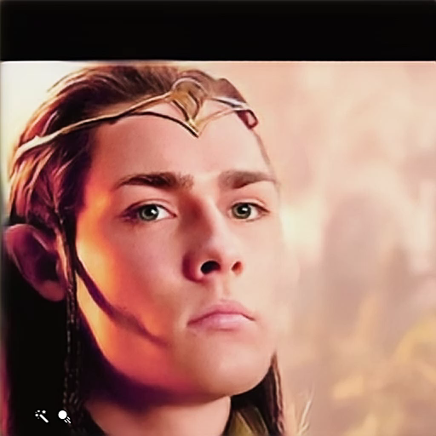
Elfy
Mieszkamy w dolinie pomiędzy Górami Mglistymi. Rozpoznacie nas po szpiczastych uszach. Często mamy na sobie coś drogocennego, na przykład kamienie szlachetne. Nosimy ubrania w kolorze zielonym i brunatnym. Spędzamy chętnie czas na ucztowaniu i biesiadowaniu. Gramy na harfach. Umiemy się posługiwać potężną magią. Jesteśmy bardzo ostrożne, nie ufamy nieznajomym. Cechuje nas waleczność, odwaga, gościnność, nieufność i mądrość.

